Slide 1
স্বাগতম

Slide 2
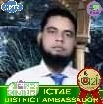
পরিচিতি
মোহাম্মদ ইউনুছ আলী
সহকারি শিক্ষক
চারান উচ্চ বিদ্যালয়,
কালিহাতী , টাংগাইল।
মোবাইল নম্বরঃ ০১৭৬৭৪৭৬৪৩৬
ইমেইলঃ eunusali223@gmail.com

Slide 3
শ্রেণি -অষ্টম
বিষয়-বাংলাদেশ ও বিশ্ব পরিচয়
অধ্যায়-বার, পাঠ -এক
সময় -৪০ মিনিট।

Slide 4
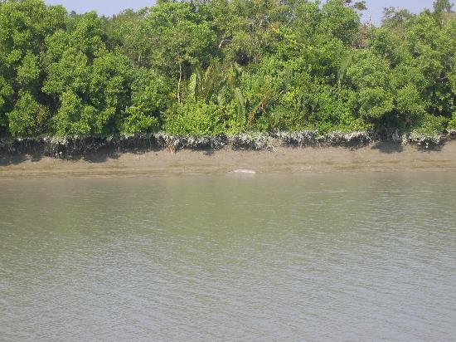
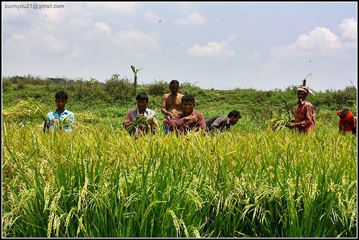

Slide 5
বাংলাদেশের বিভিন্ন প্রাকৃতিক সম্পদ

Slide 6
এই পাঠ শেষে শিক্ষার্থীরা--------
১। বাংলাদেশের প্রাকৃতিক সম্পদ সম্পর্কে বলতে পারবে।
২। এসব সম্পদের ক্ষেত্রগুলো চিহ্ণিত করতে পারবে।
৩। এসব সম্পদ আমাদের জীবনকে কীভাবে সমৃদ্ধ করছে
সে বিষয়ে ব্যাখ্যা করতে পারবে।

Slide 7
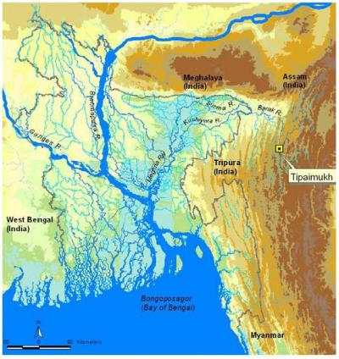
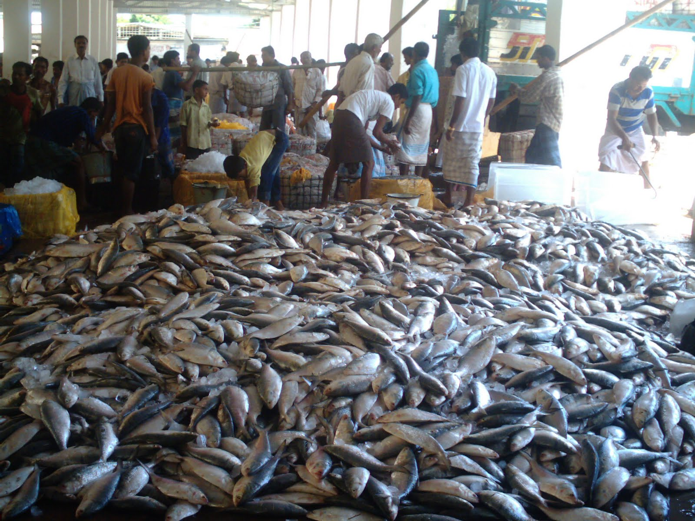

Slide 8
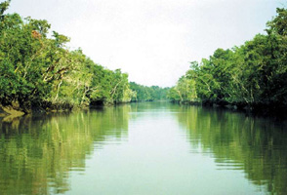
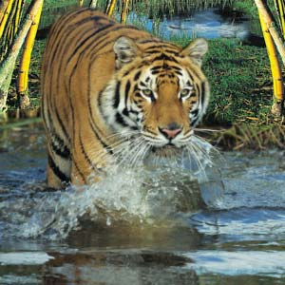

Slide 9
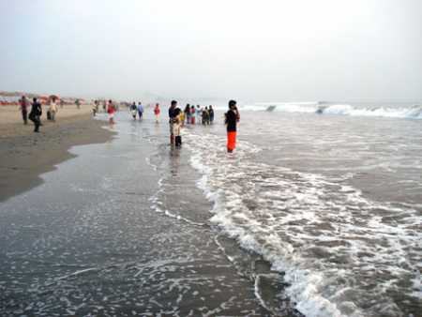

Slide 10
দলীয় কাজ
বাংলাদেশের প্রাকৃতিক সম্পদ কীভাবে আমাদের জীবনকে সমৃদ্ধ করছে?

Slide 11
মূল্যায়ন
?

Slide 12
বাড়ির কাজ
মৎস্য সম্পদ কীভাবে আমাদের আর্থ-সামাজিক অবস্থার উন্নয়ন ঘটাতে পারে?

Slide 13
ধন্যবাদ

